Slide 1
Carta de Control C y U
Mat. Jessica Jacqueline Machuca Vergara

Slide 2
Carta C
Variables de conteo como: número de defectos por artículo (rollo fotográfico, zapato, prenda de vestir, mueble).
También variables como número de quejas, accidentes, nuevos clientes, clientes atendidos, errores en un escrito.
Usualmente estas variables se analizan mediante la carta C si el tamaño de subgrupo o muestra es constante.

Slide 3



Limites de la carta C
$$\bar{c}=\frac{Suma de defectos }{Numero de Subgrupos}$$
$$LCI=\bar{c}−3\sqrt{\bar{c}}$$
$$LC=\bar{c}$$
$$LCS=\bar{c}+3\sqrt{\bar{c}}$$
Donde c es el numero de defectos por unidad
$$\overline{c} es el promedio de defectos por unidad$$

Slide 4
Carta C
Mesa | Defectos c | Mesa | Defectos c
1 | 7 | 16 | 12
2 | 5 | 17 | 8
3 | 10 | 18 | 10
4 | 2 | 19 | 4
5 | 6 | 20 | 7
6 | 5 | 21 | 3
7 | 4 | 22 | 10
8 | 9 | 23 | 6
9 | 7 | 24 | 6
10 | 5 | 25 | 7
11 | 6 | 26 | 4
12 | 7 | 27 | 5
13 | 8 | 28 | 6
14 | 4 | 29 | 8
15 | 5 | 30 | 5
En una fábrica de muebles se inspecciona meticulosamente el acabado de las mesas cuando salen del departamento de laca.
Se inspecciona una mesa cada determinado tiempo y se cuentan sus defectos con el fin de conocer y mejorar el proceso.
En este caso cada mesa es un subgrupo. Es seguida se analizaron 30 mesas y sus resultados se muestra a continuación.

Slide 5
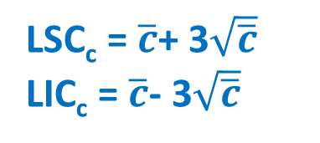
Carta C
$$\overline{c}=6.36$$
LSC_{c} = $\overline{c}$+ 3$\sqrt{\overline{c}}$
LIC_{c} = $\overline{c}$- 3$\sqrt{\overline{c}}$
LSC_{c} = $6.36$+ 3$\sqrt{6.36}$=13.92
LIC_{c} = $6.36$- 3$\sqrt{6.36}$=0
NOTA: Si el valor del limite inferior es negativo, su valor será cero.

Slide 6
Interpretación de los límites de la carta c
Los límites reflejan la variación esperada para el número de defectos por subgrupo.
En el ejemplo se espera que ordinariamente el número de defectos por mesa varíen entre O y 13.94, con un promedio de 6.36.
Estos límites no representan donde queremos que estén los datos; representan la realidad.
La cantidades de defectos son relativamente altos, se requiere un plan de acción.
Una forma de empezar sería localizando el tipo de defecto con mayor frecuencia y el área donde se presenta.

Slide 7
Carta u
De igual forma que en la cara C:
Variables de conteo como: el promedio del número de defectos por artículo (rollo fotográfico, zapato, prenda de vestir, mueble).
También variables como promedio del número de quejas, accidentes, nuevos clientes, clientes atendidos, errores en un escrito.
Usualmente estas variables se analizan mediante la carta U si el tamaño de subgrupo o muestra no es constante.

Slide 8
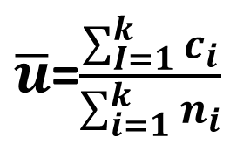
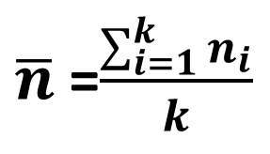
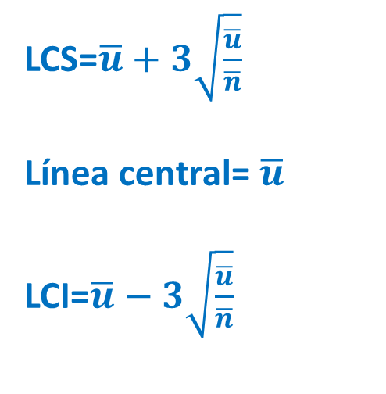
Límites cartas U
$c_{i}$= numero de defectos encontrados en $n_{i}$ productos por lote
k=numero de lotes
LCS=$\overline{u}+3\sqrt{\frac{\overline{u}}{\overline{n}}}$
Línea central= $\overline{u}$
LCI=$\overline{u}−3\sqrt{\frac{\overline{u}}{\overline{n}}}$
$\overline{u}$=$\frac{\sum_{I=1}^{k}{c_{i}}}{\sum_{i=1}^{k}{n_{i}}}$
$\overline{n}$=$\frac{\sum_{i=1}^{k}{n_{i}}}{k}$

Slide 9
Carta u, ejemplo
En una fábrica se ensamblan artículos electrónicos, y al final del proceso se hace una inspección por muestreo para detectar defectos relativamente menores, y así retroalimentar el proceso para enfocar mejor las acciones de mejora.
En la tabla se presenta el número de defectos observados en muestreos realizados sobre 24 lotes consecutivos de piezas electrónicas.

Slide 10
Carta u, ejemplo
LOTE | TAMAÑO | DEFECTOSOS | LOTE | TAMAÑO | DEFECTOSOS
1 | 20 | 17 | 13 | 30 | 40
2 | 20 | 24 | 14 | 30 | 24
3 | 20 | 16 | 15 | 30 | 46
4 | 20 | 26 | 16 | 30 | 32
5 | 15 | 15 | 17 | 30 | 30
6 | 15 | 15 | 18 | 30 | 34
7 | 15 | 20 | 19 | 15 | 11
8 | 25 | 18 | 20 | 15 | 14
9 | 25 | 26 | 21 | 15 | 30
10 | 25 | 10 | 22 | 15 | 17
11 | 25 | 25 | 23 | 15 | 18
12 | 30 | 21 | 24 | 15 | 20

Slide 11
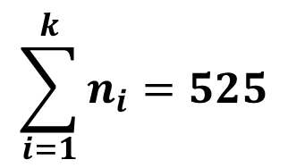
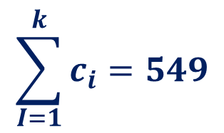
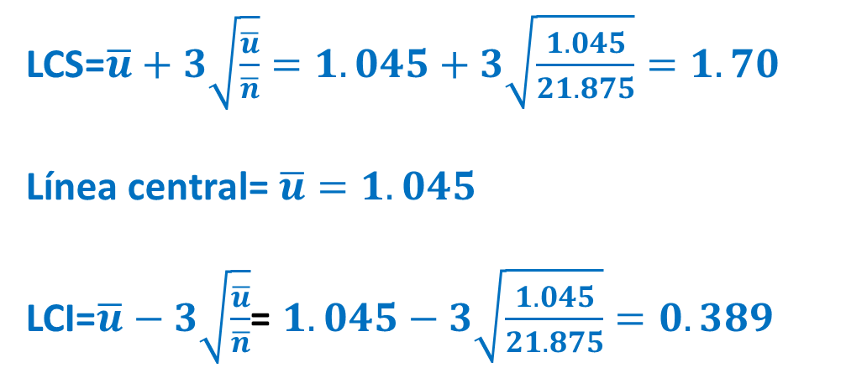
Límites cartas U
$c_{i}$= numero de defectos encontrados en $n_{i}$ productos por lote
k=numero de lotes= 24
$$\sum_{I=1}^{k}{c_{i}=549}$$
$$\sum_{i=1}^{k}{n_{i}=525}$$
$\overline{u}$=$\frac{\sum_{I=1}^{k}{c_{i}}}{\sum_{i=1}^{k}{n_{i}}}=1.045$
$\overline{n}$=$\frac{\sum_{i=1}^{k}{n_{i}}}{k}=21.875$
LCS=$\overline{u}+3\sqrt{\frac{\overline{u}}{\overline{n}}}=1.045+3\sqrt{\frac{1.045}{21.875}}=1.70$
Línea central= $\overline{u}=1.045$
LCI=$\overline{u}−3\sqrt{\frac{\overline{u}}{\overline{n}}}$= $1.045−3\sqrt{\frac{1.045}{21.875}}=0.389$
NOTA: Si el valor del limite inferior es negativo, su valor será cero.

Slide 12
Los límites no reflejan la variación esperada para el número de defectos por unidad. Hay un punto fuera de los limites de control.
En el ejemplo se espera que ordinariamente la proporción de defectos varíe entre 0.39 y 1.70,. Con un promedio de defectos por unidad de 1.05.
El proceso no es estable (el proceso no está en control estadístico).

